Slide 1

السنة الأولى ماستر
تخصص ريادة الأعمال
مقياس الاستراتيجية الدولية
جامعة محمد خيضر بسكرة
كلية العلوم الاقتصادية والتجارية وعلوم التسيير
قسم علوم التسيير
الأستاذة: سلاف رحال
2024/2023

Slide 2

2
مفهوم استراتيجية المؤسسة
في الواقع يختلف تحديد مفهوم الاستراتيجية،من شركة إلى أخرى، ولكن أيضًا حسب القطاع المحدد. وفقاً لتشاندلر (1962)، فإن الإستراتيجية هي تحديد الأهداف والغايات طويلة المدى للمؤسسة واتخاذ الإجراءات وتخصيص الموارد اللازمة لتحقيق هذه الأهداف.
وفقاً لبورتر (1982)، فإن الإستراتيجية، هي مزيج من الغايات (الأهداف) والوسائل (الإجراءات) التي تسعى من خلالها المؤسسة إلى تحقيقها في مواجهة المنافسة، إن التمييز بين الغايات والوسائل يسمح بتحديد المفهوم الأساسي للاستراتيجية. فهو ينطوي على اختيار نطاق متميز من النشاط وتقديم مجموعة قيمة فريدة من نوعها.
سلاف رحال/ مقياس الاستراتيجية الدولية
Notes:
www.presentation-powerpoint.com

Slide 3
مفهوم استراتيجية المؤسسة
3
بالنسبة لمينتزبيرج (1994، 2007)، فإن الاستراتيجيات هي ”تشكلات" في تدفق القرارات. لا تتبع الاستراتيجيات نمطًا واحدًا، بل يمكن أيضًا أن تكون ناشئة ومدروسة ومتوقعة ومخطط لها. ومن الناحية العملية، يؤكد المؤلف أن الاستراتيجيات تستجيب للمواقف غير المتوقعة التي يجب على المؤسسة مواجهتها.
وعليه، يمكن لسلسلة من القرارات الإضافية أن تتقارب تدريجياً نحو تكوين محدد أو "استراتيجية". وفقا لأنسوف (1965)، فإن الاستراتيجية متعمدة: فهي تعني ضمنا "خطط لتحقيق النتائج المتعلقة بمهام وأهداف المؤسسة".
ومن خلال هذه التعريفات فإن وضع استراتيجية مثلى في مواجهة المنافسة يثير تساؤلات تتعلق بالبيئة التي تعمل فيها المؤسسة، والاستراتيجيات الممكنة داخل المؤسسة. تشمل البيئة قوى اقتصادية وسياسية واجتماعية.
سلاف رحال/ مقياس الاستراتيجية الدولية
Notes:
www.presentation-powerpoint.com

Slide 4
استراتيجية التطور الدولي
4
في مراجعة الأدبيات، غالبا ما تستخدم استراتيجية المؤسسة لتعيين مجموعة من القرارات المتخذة داخلها لتحقيق أهدافها العامة. ويعني مفهوم الاستراتيجية أن المؤسسة تتمتع بدرجة من الحرية في وسائل العمل المتاحة لها لمواجهة منافسيها.
ومع ذلك، فإن القيود التي تثقل كاهل استراتيجية التدويل عديدة: تشريعية، وتنظيمية، وقانونية، وإدارة الموارد البشرية، والمالية، والجيوسياسية، ومخاطر عدم الدفع، ومخاطر الصرف، والاستثمارات المحفوفة بالمخاطر، والخسائر والعلاقات مع الشراكات التجارية والاجتماعية.
تتميز الاستراتيجية عن التدويل بالنسبة لبعض المؤلفين، بمعنى أنها موجهة ضد منافسين معينين. وفي مجال التدويل، فإن الخصوم هم منافسوها المباشرون أو غير المباشرون في السوق الخارجية. لدخول السوق الأجنبية، يجب على المؤسسات الصغيرة والمتوسطة أن تدخل في منافسة مع المنافسين، أي المجموعات الكبيرة وغيرها من الشركات الصغيرة والمتوسطة الناشئة عالميًا ودوليًا. يمكن تسمية القرارات أو السياسات الموجهة ضد المنافسين في السوق بأنها قرارات إستراتيجية.
سلاف رحال/ مقياس الاستراتيجية الدولية
Notes:
www.presentation-powerpoint.com

Slide 5
استراتيجية التطور الدولي
5
في مواجهة قيود بيئة الأعمال العالمية، تقوم المؤسسات بالاختيار بين استراتيجيات مختلفة: استراتيجيات التصدير، استراتيجيات الاستيراد، الاستراتيجيات المالية، استراتيجيات التمايز، استراتيجيات التنويع، استراتيجيات التسويق، التحالفات الاستراتيجية، استراتيجيات الاندماج والاستحواذ، استراتيجيات اختراق الأسواق الخارجية أو الاستراتيجيات الدفاعية. (بورتر، 1986).
حسب بورتر، مهما كانت الاستراتيجية المعتمدة والمصطلح المستخدم، فإن النهج الاستراتيجي داخل المؤسسات يتطلب أن تقوم المؤسسة بدمج عدة عوامل في مواجهة المنافسة. العوامل الرئيسية الرئيسية هي: نقاط القوة والضعف، وصورة العلامة التجارية، ومهارات التنظيم والإدارة، والتهديدات في بيئة الأعمال الشاملة. يتيح تحليل هذه العوامل للمؤسسة تطوير استراتيجية أساسية مصممة خصيصًا لأهدافها.
سلاف رحال/ مقياس الاستراتيجية الدولية
Notes:
www.presentation-powerpoint.com

Slide 6


6
مقدمة
لقد تزايدت ظاهرة تدويل المؤسسات في أعقاب نمو التجارة الدولية وزيادة الترابط بين الاقتصادات.وعليه، يعد تطوير الأنشطة الاستراتيجية خارج السوق الوطنية مصدرًا كبيرًا للفرص، يسمح للمؤسسة باستكشاف فرص جديدة في الخارج.
سلاف رحال/ مقياس الاستراتيجية الدولية

Slide 7

7
ما هي الاستراتيجية الدولية؟
سلاف رحال/ مقياس الاستراتيجية الدولية

Slide 8
8
الاستراتيجية الدولية
لضمان تطورها ونموها، يجب على المؤسسة أن تسأل نفسها باستمرار ما الذي يمكن أن يزيد مبيعاتها ويسمح لها بالوصول إلى عملاء جدد. إن استخدام مصفوفة Ansoff يمنح المؤسسات نظرة عامة على استراتيجيات النمو المتاحة لها. فهو يتيح لهم اختيار الخيار الأنسب للفرص الحالية والمخاطر المحتملة. يمكن للمؤسسة بعد ذلك اختيار استراتيجية التدويل لضمان نموها
سلاف رحال/ مقياس الاستراتيجية الدولية
Notes:
www.presentation-powerpoint.com

Slide 9

سلاف رحال/ مقياس الاستراتيجية الدولية

Slide 10
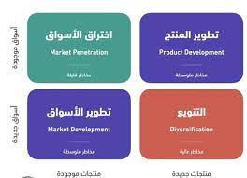
سلاف رحال/ مقياس الاستراتيجية الدولية

Slide 11
مصفوفة أنسوف Ansoff Matrix
هي احدى استراتيجيات التسويق marketing strategies أو كما يسمونها أيضا مصفوفة النمو أو شبكة توسيع المنتجات والأسواق Product-Market Expansion Grid صممت هذه المصفوفة بواسطة إيغور أنسوف، عالم التسويق والاقتصاد الروسي الأمريكي عام 1957م، وهي عبارة عن نموذج يستخدم للتخطيط الاستراتيجي في التسويق strategic planning tool حيث يمكن استخدامها في الكشف عن فرص نمو الأعمال business growth خاصة إذا كانت المؤسسة تعمل في سوق مليء بالتحديات من خلال اكتشاف الفرصة المتاحة في السوق من أجل تسريع نمو أعمالها وزيادة مبيعاتها والتحقق من النمو والمخاطر المرتبطة بالنمو، والحفاظ على صدارة المنافسة. توفر المصفوفة إطارًا للمؤسسات للنظر في أربع استراتيجيات نمو تعتمد على عاملين رئيسيين: المنتجات والأسواق وتتمثل في التالي :-
1- استراتيجية اختراق السوق Market Penetration تعتمد على المنتج الحالي وداخل السوق الحالي. (أكثر أماناً)
2- استراتيجية تطوير المنتج Product Development تعتمد على تطوير منتجات جديدة لبيعها في نفس السوق الحالي.
3- استراتيجية تطوير السوق Market Development تعتمد على طرح المنتج الحالي داخل اسواق جديدة.
4- استراتيجية التنوع Diversification تعتمد على تطوير منتجات جديدة وطرحها في أسواق جديدة (أكثر
خطورة)
سلاف رحال/ مقياس الاستراتيجية الدولية

Slide 12
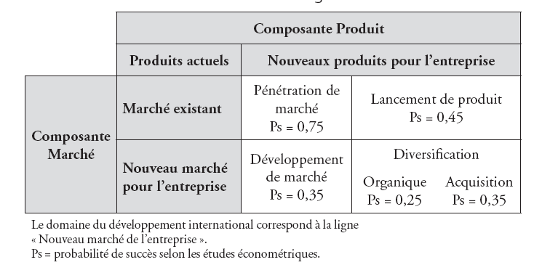

Slide 13
13
الاستراتيجية الدولية
تهدف الاستراتيجية الدولية للمؤسسة إلى تمكينها من التطور خارج حدود الأراضي الوطنية التي تأسست فيها، ثم اختارت المؤسسة القيام بتوسع تجاري استراتيجي.
تنتج هذه الرغبة في التوسع دوليًا عن قرار استراتيجي يتعلق بالاتجاه العام للمؤسسة والذي سيتطور بعد ذلك خارج سوقها التاريخي. وستعتمد خصائص هذا القرار على إمكانيات توحيد عرض المؤسسة أو على التزامها بتكييفه مع السوق المحلية.
سلاف رحال/ مقياس الاستراتيجية الدولية
Notes:
www.presentation-powerpoint.com

Slide 14
14
الاستراتيجية الدولية
تم تعزيز الرغبة في توسيع نشاط الأعمال التجارية على مدار السنوات الأخيرة بفضل التكامل الاقتصادي في الأسواق المختلفة، خاصة في سوق الاتحاد الأوروبي، بالإضافة إلى انخفاض تكاليف النقل والرسوم الجمركية. وقد أدى التقدم التكنولوجي في مجالات مختلفة مثل الاتصالات والنقل إلى تغيير البيئة التنافسية والتكنولوجية للمجتمعات. وتشجع الأسواق الجديدة، مثل مجموعة البريكس (البرازيل وروسيا والهند والصين وجنوب أفريقيا)، الشركات على استهداف البلدان ذات النمو الديموغرافي القوي. وبالتالي، تعد استراتيجية التدويل حلاً لركود حصص السوق في الأسواق التقليدية المشبعة لبعض الشركات
سلاف رحال/ مقياس الاستراتيجية الدولية
Notes:
www.presentation-powerpoint.com

Slide 15
15
المقاربات النظرية للتطور دوليا
إن التساؤل حول التطور دوليا يقودنا إلى التعرف على ثلاث مجموعات رئيسية من المقاربات النظرية. الأولى تتمثل في نظريات الاقتصاديين الذين بحثوا في هذه المسألة منذ آدم سميث. بعد ذلك تأتي المقاربات الاجتماعية والثقافية للاختلافات الثقافية بين البلدان. وأخيرا، في الآونة الأخيرة، اهتمت نظريات الإدارة بأنماط التطور الدولي.
سلاف رحال/ مقياس الاستراتيجية الدولية
Notes:
www.presentation-powerpoint.com

Slide 16

16
المقاربة الاقتصادية
1
يتم تفسير التطور الدولي بناءً على الاختلافات الوطنية في توافر عوامل الإنتاج. ثم تطورت الأساليب الحديثة للتحليل على مستوى المؤسسات.
أدرك آدم سميث في عام 1776 أن التجارة الدولية تتطور عندما يكون لدولة ما ميزة مطلقة. وفي عام 1817، قام ديفيد ريكاردو بتعديل نظرية سميث، حيث اعتبر أن الميزات يمكن أن تكون نسبية وليست مطلقة.
مع ذلك، استندت هذه التحليلات فقط على العرض والنموذج الاقتصادي، واحتاجت إلى نماذج ستيوارت ميل و هيكشر أولين-سامويلسون .قام الأخير بدمج الاختلافات النسبية لعوامل الإنتاج ويسمح بتحليل ديناميكي حقيقي.
سلاف رحال/ مقياس الاستراتيجية الدولية
Notes:
www.presentation-powerpoint.com

Slide 17
17
المقاربة الاقتصادية
1
بنى الاقتصاديون المزيد من نماذج الاقتصاد الجزئي. فقد وضح العديد من المؤلفين أن فكرة المزايا التنافسية بين البلدان ليست كافية وأن أخذ وفورات الحجم في الاعتبار، يمكن أن يكون عاملاً محددًا قويًا للتطور الدولي.
ولذلك فإن المؤسسة لديها مصلحة في التحول إلى الاستراتيجية الدولية لمهاجمة منافسيها في أسواقهم الخاصة.
في ظل التطور الدولي الذي حدث في مطلع القرنين التاسع عشر والعشرين، قدم الاقتصاديون مجموعتين رئيسيتين من التفسيرات:
سلاف رحال/ مقياس الاستراتيجية الدولية
Notes:
www.presentation-powerpoint.com

Slide 18
18
المقاربة الاقتصادية
1
التطور الدولي كتكامل أفقي، أي يتم فتح المؤسسات التابعة. ويبرر الاقتصاديون ذلك بوجود عدم تناسق قوي في المعلومات بين المؤسسة الأم والأنشطة في البلد المعني. للتغلب على هذه المشكلة (والمخاطر المرتبطة بها)، تفضل المؤسسة فتح مؤسسة فرعية وبالتالي التحكم بقوة في الموقع؛
التطور الدولي كتكامل رأسي لكل من المنبع (الاستكشاف والتوريد) والمصب (المبيعات والتسويق): تهدف المؤسسة إلى هيكلة سلسلة القيمة بأكملها من خلال التحكم فيها. حيث تتموضع حول فكرة تكاليف المعاملات. ومن ثم فإن النظريات الاقتصادية تفسر التطور الدولي بمنطق تنافسي، ولكنها موجهة أيضاً نحو التكاليف، والتعويض عن عيوب السوق.
سلاف رحال/ مقياس الاستراتيجية الدولية
Notes:
www.presentation-powerpoint.com

Slide 19

19
المقاربة الاجتماعية الثقافية
2
منذ ستينيات القرن العشرين، اهتم التطور الدولي للأعمال بالعلماء الذين درسوا الاختلافات الثقافية. والواقع أن التطور الدولي تعني العمل في بلدان أخرى ومواجهة الاختلافات. لقد عمل العديد من الباحثين على فهم هذه الاختلافات وتأثيرها على عمليات صنع القرار في المؤسسات.
كما درس آخرون كيفية دمج ممارسات الإدارة "الغربية" (إدارة الجودة الشاملة، إعداد التقارير، وما إلى ذلك) في ثقافات بلدان مختلفة للغاية. وتظهر هذه التحليلات، المستندة إلى حالات ملموسة، أن ممارسات إدارة الأعمال يمكن أن تندمج بشكل جيد للغاية في كل ثقافة طالما أنها تتكامل أيضًا مع الخصائص الثقافية السائدة. التوفيق بين المعتقدات هو ممكن بعد ذلك.
سلاف رحال/ مقياس الاستراتيجية الدولية
Notes:
www.presentation-powerpoint.com

Slide 20


Slide 21

21
مقاربة علوم التسيير
3
منذ الستينيات، ركز الباحثون في علوم التسيير أيضًا على مسألة التطور الدولي، فقد أثر عدة مؤلفين في التفكير في هذا الموضوع. في البداية، تمثل التحليل في اعتبار التطور الدولي كمحور واحد من محاور النمو الاقتصادي للمؤسسة، إما من خلال تخفيض التكاليف أو إيجاد فرص نمو جديدة. حيث توضحها مصفوفة أنسوف من خلال منطق توسيع أسواق المؤسسة.
معظم هذه الأبحاث استخدمت أدوات الإدارة الاستراتيجية والاقتصاد الصناعي، بما في ذلك:
تحليل التصدير والتجارة الدولية (مع التركيز الكبير على الضرائب والتحديات اللوجستية وتغطية المخاطر).
تطوير العولمة الصناعية حسب القطاع (تحليل قطاعي، استراتيجيات قبلية وبعدية، تحليل سلسلة القيمة).
استراتيجيات الانتشار في الخارج مع نماذج مختلفة للدخول إلى السوق.
سلاف رحال/ مقياس الاستراتيجية الدولية

Slide 22
22
مقاربة علوم التسيير
3
العيوب | المزايا | الاستراتيجية
الاختيار الحكيم للموزع تكاليف النقل والتعريفات والضرائب | تقليل المخاطر سهولة الدخول والسحب من السوق | التصدير
الثقة جودة تمثيل العلامة التجارية | سهولة الوصول إلى السوق استثمارات قليلة | رخصة
رقابة جودة الحاجة إلى تدريب أصحاب الامتياز | مخاطر منخفضة استثمارات قليلة | الامتياز التجاري
استثمارات كبيرة اختيار شريك يتوافق مع الأسواق والمنتجات والاستراتيجيات | استخدام المعرفة المحلية تقاسم التكاليف والمخاطر | مشروع مشترك
القبول المحلي إعادة الدخل | مراقبة المبيعات والإيرادات وفورات الحجم العالمية | شركة تابعة
سلاف رحال/ مقياس الاستراتيجية الدولية

Slide 23

23
مقاربة علوم التسيير
3
يقوم الباحثون في علوم التسيير بتشكيل عدد كبير من الأدوات التي تسهم في تنظيم استراتيجية دولية:
الميزة التنافسية المعادة صياغتها بواسطة مايكل بورتر.
تحليل البيئة وعوامل النجاح الرئيسية الدولية.
الميزة الخاصة المستندة إلى نظرية (الملكية، الموقع والتداخل الداخلي).
مقاييس الأداء وفحص السوق.
المنظمات الهرمية الدولية.
وغيرها.
ويحلل عمل الباحثين أيضًا المراحل المختلفة للتدويل: تطوير الأعمال الدولية الأولية، والتأسيس والانتشار، وتعدد الجنسيات.
سلاف رحال/ مقياس الاستراتيجية الدولية

Slide 24
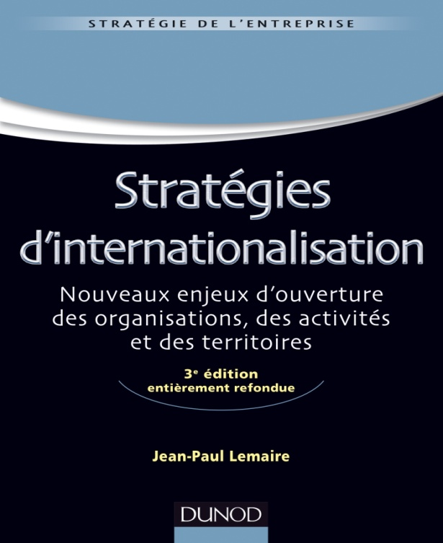
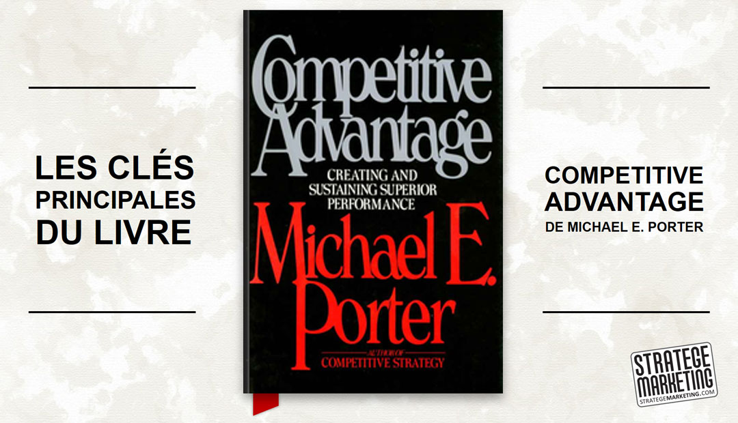

Contact Info
Email
Phone
soulef.rahal
soulef.rahal@univ-biskra.dz
0776457125
soulef.rahal
سلاف رحال/ مقياس الاستراتيجية الدولية
Notes:
http://www.dreamstale.com/freebie-74-thin-social-media-icons/

